Slide 1

“PROPUESTA METODOLÓGICA PARA MITIGAR EL RIESGO DE SEGURIDAD INFORMÁTICA CON EL USO DE TÉCNICAS OSINT”
Proyecto de investigación
Autor: Balcazar Lalangui Mariela del Carmen
DIRECTOR: ING. RON EGAS MARIO BERNABE
2019-2020

Slide 2
índice
ANTECEDENTES
PROBLEMA
OBJETIVOS
OSINT: CARACTERÍSTICAS Y TÉCNICAS
RIESGO: IDENTIFICACIÓN, VALORACIÓN Y TRATAMIENTO
METODOLOGÍAS: OCTAVE
USO ÉTICO DE OSINT
CONCLUSIONES Y RECOMENDACIONES

Slide 3
ANTECEDENTES
El mayor riesgo para la información se encuentra en las redes sociales y en el acceso a la red mediante diferentes dispositivos, con riesgos como suplantación de identidad.
En los últimos años se cuenta con mucha información en la red, que puede ser vulnerada por diferentes intereses, a pesar de la existencia de métodos para evitar la vulnerabilidad y el robo de datos personales.

Slide 4
PLANTAMIENTO DEL PROBLEMA
Los usuarios toman riesgos al usar redes sociales, compras online, donde los datos vulnerables son cuentas bancarias, números de documentos de identificación, entre otra información privada, esta puede encontrarse en redes sociales, sistemas de mensajería, etc. Esta problemática se da frecuentemente por la falta de cuidado y desconocimiento del riesgo al que pueden estar expuestas las medianas y pequeñas empresas.

Slide 5
OBJETIVOS
Desarrollar una propuesta metodológica, basada en el análisis de riesgos de seguridad informática en OSINT, para minimizar el impacto de los ciberataques mediante métodos y técnicas de ciberseguridad y ciberdefensa aplicando la norma ISO-27000.
Analizar el uso de métodos y técnicas de OSINT, basado en la investigación del estado del arte relacionado.
Determinar la situación actual del riesgo de seguridad informática relacionada al uso de OSINT, utilizando estándares internacionales como COBIT e ISO 27000.
Diseñar una propuesta metodológica para emplear de manera ética los métodos y técnicas de OSINT, tanto en ciberseguridad como en ciberdefensa.

Slide 6

OSINT
INTELIGENCIA DE FUENTES ABIERTAS
OPEN SOURCE INTELLIGENCE
NUEVA TECNOLOGÍA DE LA INFORMACIÓN
REDES SOCIALES
SECTOR DE ACCESO A FUENTES ABIERTAS
CARACTERÍSTICAS

Slide 7
CARACTERÍSTICAS DE OSINT
Eficiente
Rápido
Intermediado
Dependiente
Accesible
Voluminoso

Slide 8
TÉCNICAS OSINT
REQUISITOS
FUENTES DE INFORMACIÓN
ADQUISICIÓN
PROCESAMIENTO
ANÁLISIS
INTELIGENCIA

Slide 9
Metodologías para el análisis
OCTAVE
Equilibra aspectos de riesgos operativos con procesos específicos.
Determinado por tres fases identificación valoración y tratamiento.
MEHARI
Proporciona un conjunto de herramientas que permiten hacer un análisis de riesgos cualitativo y cuantitativo.
Criterios: Confidencialidad, integridad y disponibilidad.
CRAMM
Método de análisis y control de riesgos.
Permite identificar, medir y reducir al mínimo los ataques a los que están expuestas las organizaciones día a día.

Slide 10
Metodología octave
IDENTIFICACIÓN
VALORACIÓN
TRATAMIENTO
(Operationally Critical Threats Assets and Vulnerability Evaluation),
Evaluación de vulnerabilidades y activos de amenazas operacionalmente críticas
IDENTIFICACIÓN Y EVALUCIÓN DE RIESGOS
ESTRATEGIAS DE PROTECCIÓN Y PLANES DE MITIGACIÓN
COMPONENTES CLAVES
VULNERAVILIDADES TECNOLÓGICAS
ACTIVOS CRÍTICOS
REQUERIMIENTOS DE SEGURIDAD PARA LOS ACTIVOS CRÍTICOS
PRÁCTICAS ACTUALES DE SEGURIDAD:
PERFIL DE AMENAZAS

Slide 11

Proceso de Octave
IDENTIFICACIÓN
Amenaza
VALORACIÓN
Escala de Valoración
TRATAMIENTO
Estrategias de tratamiento
Vulnerabilidad
Definición del riesgo
Nivel aceptable del riesgo
Probabilidad
Impacto
Mapa de riesgo
Acciones específicas

Slide 12

Alcance del riesgo.
Mantenimiento de equipos
Contaminación de equipos tecnológicos
Pérdidas económicas empresariales y personales
Espionaje en las redes
Pérdida de identidad
Campos de mitigación con criterios de inseguridad que OSINT

Slide 13





ANÁLISIS DE RIESGO
AMENAZAS
VULNERABILIDADES
DEFINICIÓN DEL RIESGO

Slide 14
IDENTIFICACIÓN
Alteración de datos
Suplantación de identidad
Hacker
Documentación fraudulenta
Facilidad información de entidades públicas
Certificados alterados. Falsificación de firmas.
Puertos no utilizados y habilitados
Utilizar navegadores donde guarda direcciones IP.
Cámaras de seguridad
Seguridad de base de datos
Fraude Interno
Suplantación de valores contables
Pagos indebidos de recursos humanos
Duplicidad de contabilidad
Sobornos dentro de entidades asociadas a lo contable.

Slide 15

IDENTIFICACIÓN
Virus
Dispositivos de almacenamiento infectados
Ingreso a páginas con alto grado de malware.
Ingreso a correos con contenido desconocido.
No utilizar licencias de aplicaciones y programas
Daños de Hardware
Daños con el polvo
Humedad en los dispositivos tecnológicos
Uso de dispositivos genéricos
Malas instalaciones donde están los equipos

Slide 16
RIESGOS
IDENTIFICACIÓN
PERDIDA DE INFORMACIÓN EN BASE DE DATOS
LA INGENIERÍA SOCIAL
VIRUS EN PÁGINAS WEB
ATAQUES AL SOFTWARE
CONTAMINACIÓN AMBIENTAL

Slide 17

Valoración
NR=P * I
Nivel aceptable del riesgo
OCURRENCIA
Probabilidad
Impacto
FRECUENCIA
Escala de valoración
3
1
ALTA
2
BAJA
MEDIA

Slide 18
Valoración
PROBABILIDAD
IMPACTO

Slide 19
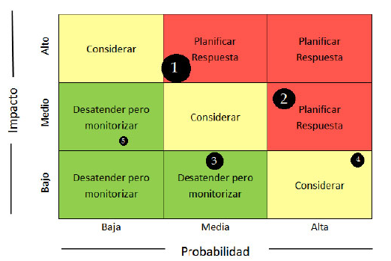
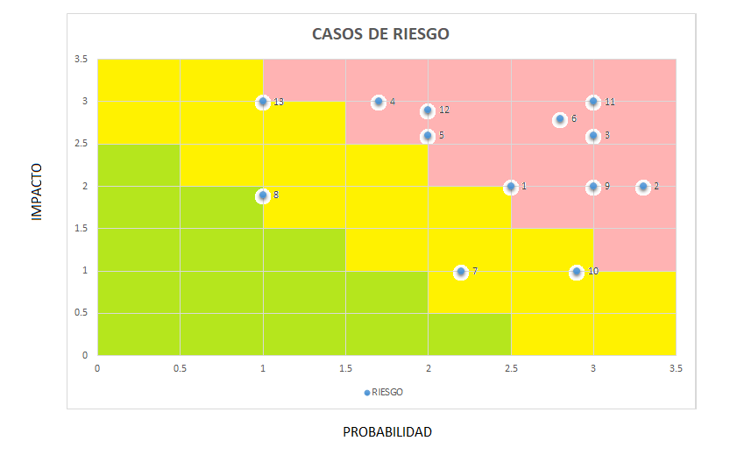
MAPA DEL RIESGO
Valoración

Slide 20
tratamiento
ESTRATEGIAS DE TRATAMIENTO
Evitar el riesgo
Riesgos de integridad
Riesgos de relación
Trasferencia del riesgo
Riesgos de acceso
Mitigar el riesgo
Riesgos de utilidad
Riesgos de infraestructura
Mitigar la probabilidad
Mitigar el impacto

Slide 21
TRATAMIENTO
PERDIDA DE INFORMACIÓN EN BASE DE DATOS
TRANSFERENCIA DEL RIESGO
LA INGENIERÍA SOCIAL
MITIGAR EL IMPACTO
VIRUS EN PÁGINAS WEB
EVITAR EL RIESGO

Slide 22

TRATAMIENTO
ATAQUES AL SOFTWARE
MITIGAR LA PROBABILIDAD
CONTAMINACIÓN AMBIENTAL
MITIGAR LA PROBABILIDAD Y EL IMPACTO

Slide 23



Uso ético de osint
INTEGRIDAD
Dañar la integridad de la información.
DISPONIBILIDAD
La pérdida de disponibilidad son por factor externo, como es el caso de un hacker.
PROCESOS ÉTICOS CON OSINT
Hacking Ético : Indagar en computadoras sin una intensión maliciosa.

Slide 24

Conclusiones
Los estándares internacionales como COBIT e ISO 27000 establecen procesos pertinentes al estudio, que son requeridos para la seguridad de los sistemas de información.
Se determinó que las técnicas de OSINT consiguen una práctica avanzada del uso de la información que se encuentra disponible libremente en la web contando con el proceso de la metodología OCTAVE para análisis de información gran volumen.
Se ha diseñado una propuesta metodológica para el empleo ético de los métodos y técnicas de OSINT, tanto en ciberseguridad como en ciberdefensa.

Slide 25

recomendaciones
Se recomienda el uso de estándares en cada análisis y para su selección establecer parámetros.
Se sugiere el proceso metodológico para el empleo ético de los métodos y técnicas de OSINT, tanto en ciberseguridad como en ciberdefensa.
Se recomienda tener un entrenamiento permanente, para conseguir habilidad en el empleo de las técnicas y metodologías presentadas.

Slide 26

GRACIAS POR SU ATENCIÓN
PREGUNTAS?

